Slide 1



Slide 2
Hodnotící zpráva
MUDr. Juraj Slabý
Mgr. Lenka Veselá
Státní ústav pro kontrolu léčiv

Slide 3
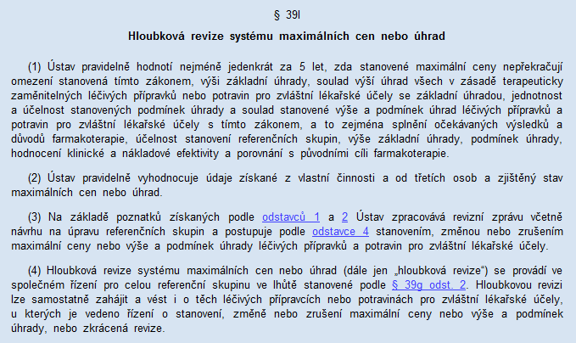
Hodnotící zpráva - úvod

Slide 4
Hodnotící zpráva
Hodnotící zpráva - úvod
Hodnotí se:
  Terapeutická účinnost, bezpečnost
  Postavení v reálné klinické praxi (doporučené postupy odborných institucí a vyjádření odborníků)
  Zaměnitelná popř. srovnatelně účinná terapie
  Obvyklá denní terapeutická dávka (ODTD)
  Výše základní úhrady, úprava úhrady a stanovení další zvýšené úhrady
  Podmínky úhrady
  Veřejný zájem
  Dopad na rozpočet
Notes:
DOPAD NA ROZPOČET: předpokládaný odhad dopadu úhrady na finanční prostředky zdravotního pojištění
Je-li řízení zahájeno v roce 2016, bereme spotřeby za rok 2015. Nově v revizi stanovenou úhradu srovnáváme s úhradou platnou v lednu toho roku, kdy byla revize zahájena. Je-li řízení zahájeno v roce 2016, srovnáváme se SCAU platným k 7. 1. 2016.

Slide 5
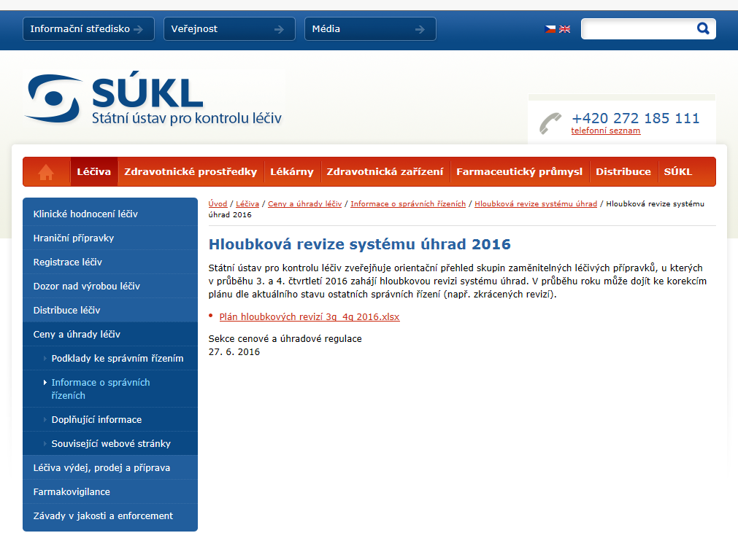
DOPORUČENÍ: sledovat plán revizí na www.sukl.cz
Hodnotící zpráva - úvod

Slide 6
Návrh hodnotící zprávy x finální hodnotící zpráva
Hodnotící zpráva – NHZ x FHZ
Hodnotící zpráva (NHZ)
Finální hodnotící zpráva (FHZ)
Předchází FHZ
Mohou být už naznačené změny oproti minulému reviznímu řízení. Např. změna ODTD, podmínky úhrady
Uvádí výši úhrady dle předchozí pravomocné revize nebo ISŘ
DOPORUČENÍ: reagovat nejlépe už po NHZ
FHZ oproti NHZ obsahuje stanovení základní úhrady + odhad dopadu na rozpočet
Součástí FHZ je též vypořádání námitek účastníků a podnětů odborných společností

Slide 7
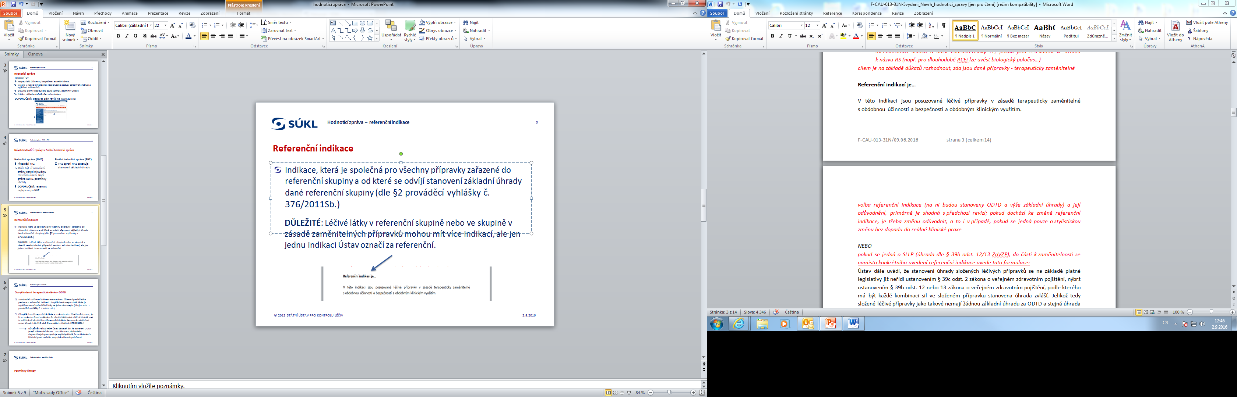
Referenční indikace
Hodnotící zpráva – referenční indikace
Indikace, která je společná pro všechny přípravky zařazené do referenční skupiny a od které se odvíjí stanovení základní úhrady dané referenční skupiny (dle ustanovení § 2 písm. b) vyhlášky č. 376/2011 Sb.)
DŮLEŽITÉ: Léčivé látky v referenční skupině nebo ve skupině v zásadě zaměnitelných přípravků mohou mít více indikací, ale jen jednu indikaci Ústav označí za referenční

Slide 8

Obvyklá denní terapeutická dávka - ODTD
Hodnotící zpráva - ODTD
Standardní udržovací dávka se srovnatelnou účinností pro běžného pacienta v referenční indikaci. Obvyklá denní terapeutická dávka je vyjádřena množstvím léčivé látky na jeden den terapie (dle ustanovení § 15 odst. 1 vyhlášky č. 376/2011 Sb.)

Slide 9
Obvyklá denní terapeutická dávka - ODTD
Hodnotící zpráva - ODTD
ODTD se v rámci revize úhrad změní pouze, je-li prokázáno, že obvyklé dávkování v běžné klinické praxi je odlišné od ODTD stanovené v předchozí revizi úhrad.
Pokud Ústav disponuje dostatečnými podklady o dávkování v běžné klinické praxi (tj. především doporučenými postupy), standardně nežádá ve věci stanovení ODTD o stanovisko odborné společnosti.

Slide 10
Specifika HZ u revizí složených LP
(postup dle § 39b odst. 12/13 zákona o veřejném zdravotním pojištění)
Hodnotící zpráva – složené léčivé přípravky
Není stanovena referenční indikace
Není stanovena ODTD

Slide 11
Stanovení výše úhrady – návrh držitele rozhodnutí o registraci
Hodnotící zpráva - stanovení úhrady na návrh žadatele
Držitel rozhodnutí o registraci může v rámci revizního řízení předložit návrh výše úhrady.
Je-li navrhovaná výše úhrady nižší než výše úhrady vypočtená podle § 39c a upravená podle § 39b zákona o veřejném zdravotním pojištění, Ústav žádosti držitele rozhodnutí o registraci vyhoví.
Notes:
Pokud návrh držitele přijde po FHZ, vydáváme přímo ROZ, není nutná další FHZ

Slide 12
Zvýšení úhrady ve veřejném zájmu - § 16 vyhlášky č. 376/2011 Sb.
Hodnotící zpráva - zvýšení úhrady ve veřejném zájmu
Zvýšení úhrady ve veřejném zájmu lze pouze tehdy, když jsou splněny podmínky dle ustanovení § 16 odst. 1 nebo 2 vyhlášky č. 376/2011.
Ústav nemůže zvýšit základní úhradu podle odstavců 1 a 2 současně.
DŮLEŽITÉ: Při navýšení na § 16 odst. 1 je povinnost účastníka dodat souhlas s navýšením od zdravotních pojišťoven. Ústav k tomuto kroku nevyzývá (dle rozhodnutí MZ - MZDR24441/2014, L24/2014).
Notes:
(1)Ve veřejném zájmu podle § 17 odst. 3 zákona může Ústav se souhlasem všech zdravotních pojišťoven zvýšit základní úhradu, jestliže jsou současně splněny tyto podmínky:
a) jde o referenční skupinu, ve které jsou přípravky ověřeny užíváním v praxi a jsou nezbytné při poskytování zdravotní péče,
b) jde o referenční skupinu, ve které by přípravky bez zvýšení základní úhrady ve veřejném zájmu mohly být nahrazeny pouze přípravky nákladnějšími, a
c) zvýšení základní úhrady je nezbytné pro setrvání přípravků na trhu.
(2) Ve veřejném zájmu podle § 17 odst. 3 zákona může Ústav zvýšit základní úhradu, jestliže je základní úhrada vypočtena podle § 39c odst. 2 písm. a) zákona a cena referenčního přípravku je nižší o více než 20 % než průměr druhé a třetí nejnižší ceny referenčního přípravku zjištěných v ostatních členských státech Evropské unie. Je-li splněna podmínka podle věty první, pak je základní úhrada zvýšena na úroveň průměru druhé a třetí nejnižší ceny výrobce referenčního přípravku, nejvýše však na úroveň zajišťující plnou úhradu alespoň jednoho přípravku v dané referenční skupině.

Slide 13
Podmínky úhrady
Hodnotící zpráva - podmínky úhrady
DŮLEŽITÉ: Změna podmínek úhrady spočívající v rozšíření podmínek úhrady oproti stávajícímu stavu (zaměnitelná terapie) - nezbytnost doložit farmakoekonomické hodnocení (dle ustanovení § 39b odst. 2 písm. c) zákona o veřejném zdravotním pojištění)

Slide 14
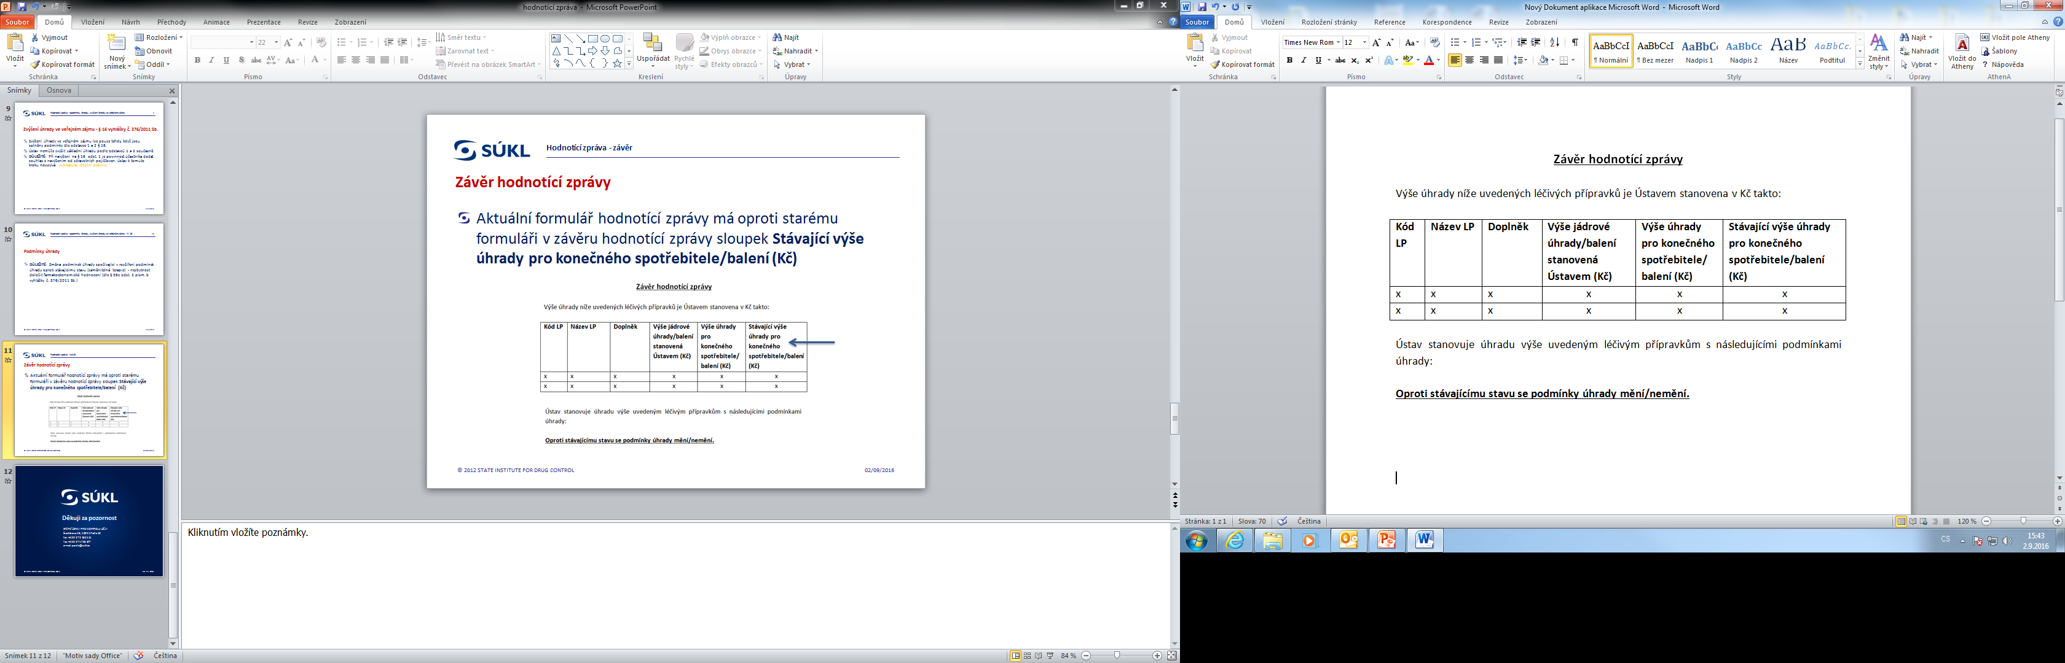
Závěr hodnotící zprávy
Hodnotící zpráva - závěr
Aktuální formulář hodnotící zprávy má oproti původnímu formuláři v závěru hodnotící zprávy sloupec „Stávající výše úhrady pro konečného spotřebitele/balení (Kč)“

Slide 15
Děkuji za pozornost
Státní ústav pro kontrolu léčiv
Šrobárova 48, 100 41 Praha 10
tel.: +420 272 185 111
fax: +420 271 732 377
e-mail: posta@sukl.cz

